Slide 1
Técnicas de multiplexación por división en el espacio (SDM): estudio e implementación
Máster Universitario en
Ingeniería de Telecomunicación
Alumna: Ester serrano jiménez
Tutora: Laia nadal reixats
Área de comunicaciones ópticas
Notes:
Buenos días, mi nombre es Ester Serrano Jiménez y voy a presentar mi trabajo de final de máster en Ingeniería de Telecomunicación.
Como veis por el título “Técnicas de multiplexación por división en el espacio (SDM): estudio e implementación”, me he decantado por el área de comunicaciones ópticas.

Slide 2
índice
INTRODUCCIÓN:
Introducción
Objetivos
ESTADO DEL ARTE:
Fibra óptica
Modos de propagación
Tipos de multiplexación
Tipos de fibra óptica que implementan SDM
Dispersión y efectos no lineales de la fibra
SSPROP
SSPROPV
EJECUCIÓN DEL PROYECTO:
Propagación de un pulso gaussiano por una SMF
Propagación por una FMF de 2 modos
Propagación por una FMF de 3 modos
Conclusiones
Notes:
A continuación, os presento el contenido que tendrá esta presentación:
En primer lugar, haré una breve introducción para situar el contexto del proyecto y expondré los objetivos a lograr.
Después, entraré en materia introduciendo el concepto de fibra óptica y los modos de propagación. Hablaré de los tipos de multiplexación existentes, aunque nos centraremos en la multiplexación por división en el espacio. Y se explicarán los tipos de fibra óptica que hay que utilizan la técnica SDM.
Entonces, explicaré la dispersión y los efectos no lineales que presenta la fibra óptica, ya que estos se tienen en cuenta en la posterior simulación en código Matlab. También, se comentarán las funciones principales que se usan en el código de Matlab: SSPROP y SSPROPV.
Por último, se expondrán los resultados de las simulaciones ejecutadas y los análisis de dichos resultados. Terminando por exponer las conclusiones de este proyecto.

Slide 3
introducción
La capacidad de la fibra óptica:
¿Qué hacer para aumentar la capacidad?
Límite teórico impuesto sobre las fibras monomodo (SMF)
Fórmula de Shannon combinada con efectos no-lineales
Multiplexación por división en el espacio (SDM)
Introducir múltiples caminos ópticos paralelos
Fibras multielemento (MEF)
Fibras multinúcleo (MCF)
Fibras multimodo(MMF)
Fibra de cristal de banda prohibida fotónica de núcleo hueco (HC-PBCF)
Fibra de pocos modos (FMF)
MATLAB
Notes:
Las recientes mejoras en lo referente a la capacidad han consiguiendo alcanzar un rendimiento cercano al límite teórico impuesto sobre las fibras estándar de modo único (SMFs) gracias a la fórmula de Shannon combinada con efectos no-lineales.
Para conseguir aumentar aún más la capacidad de las fibras ópticas, solo quedaba la opción de introducir múltiples caminos ópticos paralelos. Esto se consigue con la multiplexación por división en el espacio (space-division multiplexing, SDM).
Hace aproximadamente una década el sector de la comunicación por fibra óptica empezó a investigar con el objetivo de identificar sistemas de fibra SDM de alta capacidad, escalables y rentables. Y dos tipos de fibra emergieron:
- Las fibras multinúcleo (multi core fibers, MFCs, donde múltiples núcleos de guía se introducen en una misma área de revestimiento.
- Las fibras multimodo (multi mode fibers, MMFs), donde dentro de un mismo núcleo las ondas de luz se dispersan en múltiples caminos paralelos llamados modos.
En este trabajo final se investiga el estado del arte de estos dos tipos de fibra óptica, a la vez que se mencionan otros de interés dentro del marco de la SDM, como las fibras multielemento (MEF) o las fibras de cristal de banda prohibida fotónica de núcleo hueco (HC-PBCF).
Después, se implementa una de ellas en Matlab. Se ha escogido dentro de las fibras multimodo, las llamadas fibras de pocos modos (FMF).

Slide 4
OBJETIVOS
1. Investigar diferentes tipos de fibras que usan SDM.
2. Comprender el módulo con la rutina SSPROP de Matlab.
3. Diseño e implementación de uno de estos tipos de fibra en Matlab.
4. Efectuar diferentes simulaciones para entender el comportamiento de la fibra.
5. Analizar los resultados.
Notes:
Los objetivos del proyecto son los siguientes: [leer diapositiva].

Slide 5
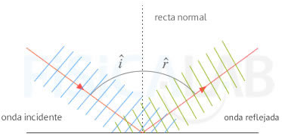
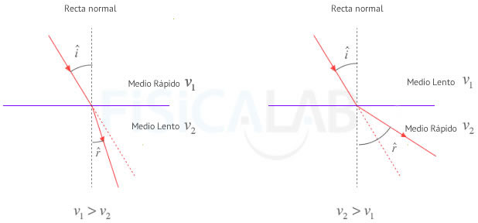
Fibra óptica
¿Qué es la fibra óptica?
La transmisión se produce gracias a los fenómenos físicos de reflexión y refracción.
Ley de Snell:
Notes:
La fibra óptica es un medio físico de transmisión de información, que consiste en un filamento delgado de vidrio (sílice) o de plástico a través del cual viajan pulsos de luz láser o led, en los que se contienen los datos a transmitir.
Como por el cable de fibra óptica viaja una señal luminosa, la transmisión se produce gracias a los fenómenos físicos de reflexión y refracción.
La reflexión de un haz de luz se produce cuando éste incide sobre una superficie de separación de dos medios y se produce el cambio de dirección de la onda que la lleva a tomar una dirección con un ángulo igual al de incidencia.
La refracción es el cambio de dirección y velocidad que experimenta un haz de luz al pasar de un medio a otro con distinto índice refractivo. La ley de Snell marca la relación entre el ángulo de incidencia ($\hat{i}$), el de refracción ($\hat{r}$) y el de las velocidades ($v_{1}$ y $v_{2}$) de las ondas en los distintos medios.

Slide 6
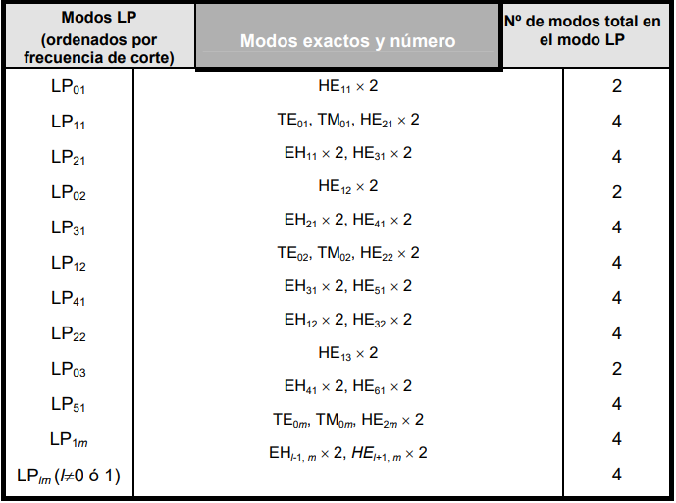
Modos de propagación
Los modos se clasifican en:
Modo TE (Transversal eléctrico): $\overset{⃑}{E}=0$
Modo TM (Transversal magnético): $\overset{⃑}{B}=0$
Modo TEM (Transversal electromagnético): $\overset{⃑}{E}=0$y $\overset{⃑}{B}=0$
Modo HE o EH (Híbrido): $\overset{⃑}{E}≠0$ y $\overset{⃑}{B}≠0$
Ecuaciones de Maxwell
Condición $n_{1}−n_{2}≪1$
Aproximación de modos débilmente
guiados o weakly-guided modes (WGM)
Notes:
Las ondas electromagnéticas viajan a través de la guía de ondas en diferentes modos de propagación. Un modo es la manera en la que la energía se puede propagar a lo largo de una guía y para que todos estos modos existan se deben satisfacer ciertas condiciones de frontera. Los modos de propagación dependen de la longitud de onda, de su polarización y de las dimensiones de la guía.
Los modos se clasifican en:
- Modo TE (Transversal eléctrico): la componente del campo eléctrico en la dirección de propagación es nula.
- Modo TM (Transversal magnético): la componente del campo magnético en la dirección de propagación es nula.
- Modo TEM (Transversal electromagnético): la componente tanto del campo eléctrico como del magnético en la dirección de propagación es nula.
- Modo HE o EH (Híbrido): sí tienen componente en la dirección de propagación tanto en el campo eléctrico como en el magnético.
La resolución de las ecuaciones de Maxwell para una guía de onda cilíndrica con condiciones de frontera establecidas por la geometría de la fibra, nos presenta la siguiente ecuación electromagnética (ver en la diapositiva).
Cuando se cumple la condición en que la diferencia entre los índices de refracción del núcleo y el revestimiento de la fibra tienen un valor mucho más pequeño que 1 ( $n_{1}−n_{2}≪1$), se está haciendo una aproximación para simplificar el tratamiento de las ecuaciones de Maxwell, cuya resolución exacta es matemáticamente complicada y conduce a resultados complejos.
Esta aproximación se denomina de modos débilmente guiados o weakly-guided modes (WGM).
La primera consecuencia de la adopción del modelo WGM es la aparición de los denominados modos linealmente polarizados o modos LP, los cuales no son soluciones directas de las ecuaciones de Maxwell (a excepción del modo fundamental), sino combinaciones lineales de varias soluciones.
La adopción de modos LP permite evitar el uso de los modos EH, HE, TE y TM dentro de la aproximación WGM. En la tabla de la diapositiva se muestran las correspondencias entre modos exactos y modos LP. En este proyecto, se trabajarán con los modos LP11, LP01, LP02 y LP21.

Slide 7
TIPOS DE MULTIPLEXACIÓN
¿Qué es la multiplexación?
Técnica de combinar varias señales y transmitirlas por un solo medio de transmisión.
Se comparte capacidad de transmisión en un mismo enlace: Eficiencia$↑↑$
Los datos ópticos pueden transportarse empleando diferentes dimensiones físicas: tiempo, frecuencia, espacio, polaridad, etc.
Notes:
La multiplexación es la técnica de combinar dos o más señales, y transmitirlas por un solo medio de transmisión. Se comparte la capacidad de transmisión de datos sobre un mismo enlace, de manera que se aumenta la eficiencia. El dispositivo encargado de recibir varias entradas y transmitirlas por un medio de transmisión compartido es el multiplexor (dispositivo de la izquierda en la imagen), y el dispositivo que hace lo contrario es el demultiplexor (dispositivo de la derecha en la imagen).
En la comunicación por fibra óptica, la multiplexación se considera el principal medio para la expansión de la ingeniería de redes de fibra existente dado que los datos ópticos se pueden transportar empleando diferentes dimensiones físicas como el tiempo, la frecuencia, el espacio, la polaridad…
A continuación, se presentan las multiplexaciones más conocidas.

Slide 8
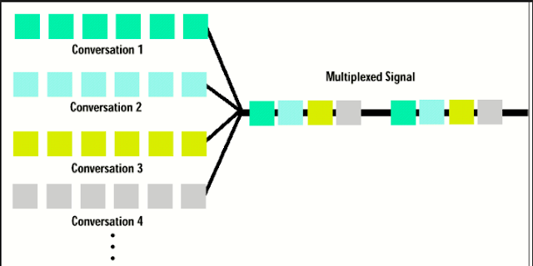
TIPOS DE MULTIPLEXACIÓN
Multiplexación por división en frecuencia (FDM) y longitud de onda (WDM)
En FDM se divide el ancho de banda total en sub-bandas de frecuencia.
Multiplexación por división en tiempo (TDM)
El ancho de banda total del medio de
transmisión es asignado a cada canal
durante una fracción del tiempo total
(intervalo de tiempo).
FDM → portadora de radiofrecuencia
WDM → portadora óptica
Notes:
Multiplexación FDM y WDM:
La multiplexación FDM se basa en dividir el ancho de banda total disponible en una serie de sub-bandas de frecuencia. Este proceso es posible cuando la anchura de banda del medio de transmisión excede de la anchura de banda de las señales a transmitir. Se pueden transmitir varias señales simultáneamente si cada una se modula con una portadora de frecuencia distinta, y dichas frecuencias deben estar lo suficientemente separadas para que no haya interferencias.
Mientras que FDM se emplea para referirse a una portadora de radiofrecuencia, la multiplexación por división de longitud de onda (WDM) se refiere a una portadora óptica. Por tanto, esta tecnología es la que permite transmitir varias señales independientes sobre una sola fibra óptica mediante portadoras ópticas de diferente longitud de onda, usando luz procedente de un láser o un LED.
Multiplexación TDM:
Es una técnica que permite la transmisión de señales digitales ocupando un canal de trasmisión a partir de distintas fuentes. El ancho de banda total del medio de transmisión es asignado a cada canal durante una fracción del tiempo total (intervalo de tiempo).
El multiplexor por división en el tiempo muestrea cíclicamente las señales de entrada de los diferentes usuarios, y transmite las tramas a través de una única línea de comunicación de alta velocidad. La operación de muestreo debe ser lo suficientemente rápida para que cada buffer sea vaciado antes de que lleguen nuevos datos.

Slide 9
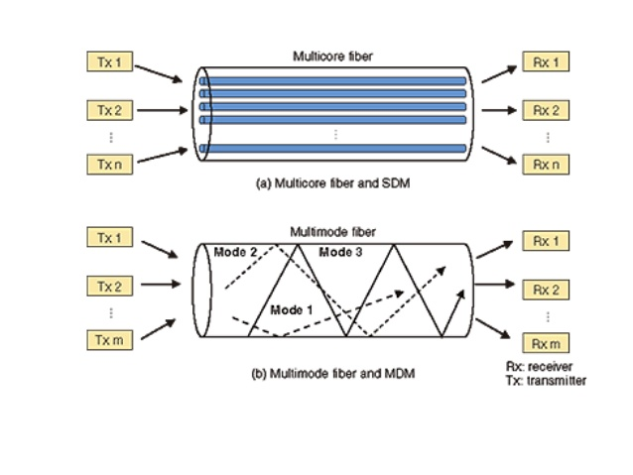
TIPOS DE MULTIPLEXACIÓN
Multiplexación por división de código (CDM)
Cada canal transmite sus bits como una secuencia
de pulsos codificada de forma única para ese canal.
Multiplexación por división en el espacio (SDM)
- Se establecen múltiples rutas paralelas de datos
dentro de una misma fibra.
- Principal desafío técnico: cross-talk
Fibras multinúcleo
Fibras multimodo
Notes:
Multiplexación CDM:
Es una técnica donde cada canal transmite sus bits como una secuencia de pulsos codificada de forma única para ese canal. Se consigue transmitiendo una serie de pulsos cortos. Esto permite transmitir por una misma fibra varios canales con códigos diferentes. Este tipo de multiplexación es compleja y es más conocida su variante de acceso múltiple (Code Division Multiple Access, CDMA).
Multiplexación SDM:
El término SDM se emplea para referirse a técnicas de multiplexación que establecen múltiples rutas paralelas de datos dentro de una misma fibra. Dada la proximidad de las rutas, el principal desafío técnico es la diafonía (cross-talk), la cual se define como una perturbación causada por los campos eléctricos o magnéticos de una señal que afectan a una señal en un camino adyacente.
A continuación, se explican diferentes tipos de fibra óptica que utilizan multiplexación por división en el espacio (SDM), donde entre las más conocidas se encuentran las fibras multinucleo y multimodo.

Slide 10
TIPOS DE FIBRA ÓPTICA QUE IMPLEMENTAN SDM
Fibra multielemento (multi element fiber, MEF)
Paquete de elementos de fibra monomodo, unidos en un mismo polímero. Cada elemento tiene su núcleo y revestimiento.
Cada elemento tiene un diámetro más pequeño que una SMF: pérdidas microflexión$↓↓$
MEF
Geometria
Fácil acceso a los elementos de fibra individuales.
Vigilar distancia entre elementos para lograr robustez y evitar introducir más pérdidas.
Valores de atenuación y dispersión similares a las SMF.
Notes:
La fibra multielemento (MEF) consiste en un paquete de elementos de fibra monomodo unidos en un recubrimiento de polímero común, cada elemento de fibra tiene un núcleo y revestimiento independientes.
Esta geometría permite que cada uno de los elementos de fibra sea más pequeño en diámetro que una SMF ya que tener los elementos de fibra dibujados dentro de un recubrimiento común tiene el potencial de reducir las pérdidas por micro flexión en relación con fibras individuales del mismo tamaño. También, la geometría MEF proporciona un fácil acceso a los elementos de fibra individuales simplemente quitando el recubrimiento común.
La distancia entre los elementos de fibra MEF debe controlarse cuidadosamente durante el proceso de fabricación para lograr el grado requerido de robustez y evitar la introducción de pérdidas adicionales. El espacio para una fibra de transmisión debe ser tal que los elementos de fibra estén muy cerca, pero no físicamente en contacto entre sí, lo que da como resultado una implementación compacta sin degradación del rendimiento. Se ha observado que las características de atenuación y dispersión de MEF son similares a las fibras monomodo.

Slide 11
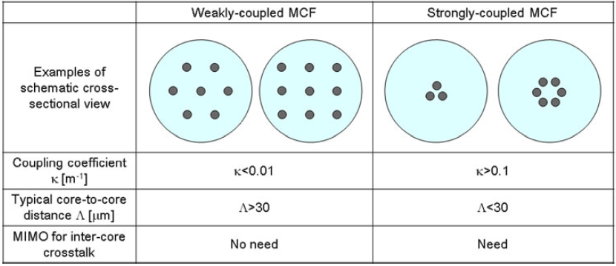
TIPOS DE FIBRA ÓPTICA QUE IMPLEMENTAN SDM
Fibra multinúcleo (multi core fiber, MCF)
Consiste en incorporar múltiples núcleos dentro de una misma fibra.
Notes:
La fibra multinúcleo (MCF) consiste en incorporar múltiples núcleos dentro de una misma fibra. Hay dos tipos:
MCF débilmente acoplada: cada núcleo se usa como una guía de onda individual con una interferencia suficientemente baja entre los núcleos vecinos. El cross-talk óptico entre núcleos adyacentes es un problema importante, ya que una parte de la potencia óptica lanzada en uno de los núcleos se acopla con los núcleos vecinos durante la propagación. Para mantener el nivel de XT inferior a −30 dB, el coeficiente de acoplamiento κ entre núcleos adyacentes debe ser inferior a 10⁻²m⁻¹ para una distancia de transmisión de más de 10 km, sacrificando la densidad del núcleo, y la típica distancia entre núcleos es de alrededor de 40 μm. En este caso, el procesamiento de señal digital (DSP) de entrada múltiple y salida múltiple (MIMO) no es necesario en el lado del receptor para recuperar las señales.
MCF fuertemente acoplada: el cross-talk entre núcleos se introduce intencionalmente al disminuir la distancia entre núcleos, lo que resulta en la mejora de la densidad del núcleo. La mezcla de modo fuerte en una MCF fuertemente acoplada es beneficiosa para reducir la propagación de retardo de grupo, y la propagación de retardo de grupo es proporcional a la raíz cuadrada de la distancia de transmisión. El coeficiente de acoplamiento κ entre núcleos vecinos en las MCF fuertemente acopladas es del orden de 10⁻¹ m⁻¹ y la distancia típica entre núcleos es inferior a 30 μm. En este caso, se necesita el procesamiento de señal digital (DSP) de entrada múltiple y salida múltiple (MIMO) con baja complejidad en el lado del receptor para deshacer las señales.

Slide 12
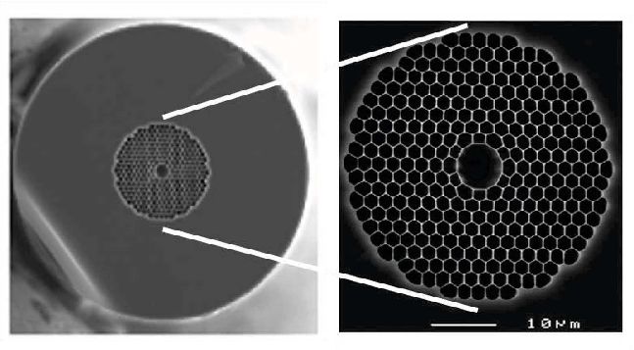
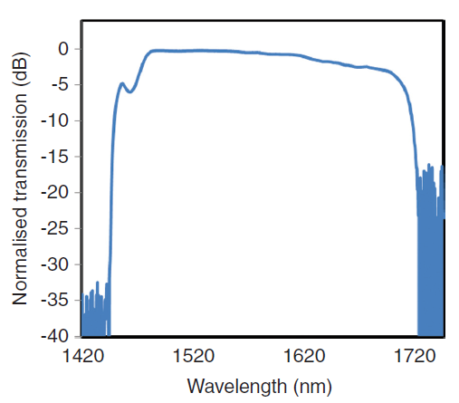
TIPOS DE FIBRA ÓPTICA QUE IMPLEMENTAN SDM
Fibra de cristal de banda prohibida fotónica de núcleo hueco (hollow core photonic bandgap crystal fibers, HC-PBCF)
Utilizan una estructura altamente periódica de agujeros de aire en el revestimiento de la fibra para crear una banda prohibida fotónica.
La fibra solo guía la luz en una región espectral limitada. Alrededor de los 1550 nm, el ancho de banda es de 200 nm y, fuera de esta región, el núcleo de fibra es anti-guía.
Notes:
Las fibras de banda prohibida fotónicas de núcleo hueco utilizan una estructura altamente periódica de agujeros de aire en el revestimiento de la fibra para crear una banda prohibida fotónica. Esto significa que la luz de las frecuencias dentro de esa banda no puede propagarse a través del revestimiento y queda atrapada en el núcleo hueco de la fibra. En este tipo de fibras, no hay ningún requisito para que el índice de refracción del núcleo sea mayor que el índice del revestimiento.
Una característica inherente de las fibras de banda prohibida fotónica es que la fibra solo guía la luz en una región espectral limitada. Para fibras que guían alrededor de los 1550 nm, el ancho de banda típico es de aproximadamente 200 nm, y fuera de esta región, el núcleo de fibra es anti-guía.
Algunas de las características que ofrecen son:
- Más del 98% de la potencia óptica se encuentra en el núcleo hueco.
- Dado que solo una pequeña fracción de la luz se propaga en la sílice, el efecto de las no linealidades del material se reduce significativamente en comparación con las fibras de núcleo sólido.
- Ofrecen propiedades ópticas como: excelentes capacidades de manejo de potencia, baja latencia, la posibilidad de obtener ultra bajas pérdidas.
- Estas fibras son prácticamente insensibles a la flexión. Pueden doblarse hasta un diámetro de curvatura <1 cm sin ningún cambio en la transmisión óptica.

Slide 13
TIPOS DE FIBRA ÓPTICA QUE IMPLEMENTAN SDM
Fibra de pocos modos (few mode fiber, FMF)
Diámetro del núcleo entre 10 y 60 μm y diámetro exterior del revestimiento de 80 a 300 pm.
Soportan entre 2 y 50 modos.
FMF
No tienen los problemas de no linealidad de las SMF.
La diferencia de índice entre los diferentes modos $↑↑$ si el número de modos $↓↓$
Se pueden configurar para no tener los problemas de dispersión modal que son comunes en las multimodo.
El acoplamiento entre modos $↓↓$ a medida que aumenta la diferencia entre las constantes de propagación de los modos.
Notes:
Las fibras de múltiples modos tienen problemas en alcanzar grandes distancias debido a que sufren problemas de distorsión, como la dispersión modal, por tanto, aunque pueden admitir entre 100 y 200 modos –y podrían usarse para trasmitir más datos– la transmisión a largas distancias se vuelve problemática.
Por ello, para utilizar las ventajas de las fibras que utilizan más de un modo espacial pero sin alcanzar tantos como en las multimodo, aparecen las llamadas fibras de pocos modos (FMF).
El núcleo de la fibra de pocos modos tiene un diámetro de entre 10 y 60 μm y el revestimiento tiene un diámetro exterior de 80 a 300 pm. Estas fibras pueden soportar 2 a 50 modos, no tienen los mismos problemas con la no linealidad que las fibras de modo único y se pueden configurar para no tener los problemas de dispersión modal que son comunes a la fibra multimodo.
Aun así, el problema del acoplamiento de modo sigue presente a largas distancias. Para reducirlo, hay que asegurar que los modos soportados del medio de la fibra tengan constantes de propagación tan diferentes como sea posible, ya que a medida que aumenta la diferencia entre las constantes de propagación de dos modos, el acoplamiento entre estos modos decrece drásticamente.
Conseguir aumentar la diferencia de índice entre los diferentes modos es posible reduciendo el número de modos que admite la fibra, por ello, algunas de las FMF más implementadas solo admiten de 2 a 10 modos espaciales, de 2 a 5 modos o incluso solo 2, 3 o 4 modos.
Este tipo de fibra es el escogido para implementar en Matlab, concretamente, la fibra de 2 modos y de 3 modos.

Slide 14
DISPERSIÓN Y EFECTOS NO LINEALES DE LA FIBRA
Dispersión de velocidad de grupo (group
velocity dispersion, GVD):
Dispersión de orden superior:
Pérdidas:
Modulación autofásica (self-phase
modulation, SPM):
Pérdidas dependientes de la polarización
Birrefringencia:
Notes:
Antes de implementar la fibra de pocos modos, hay que explicar algunos conceptos. Por ello, aquí se repasa el fenómeno de dispersión y los efectos no lineales de la fibra que se tienen en cuenta en la rutina de Matlab.
GVD: La dispersión es un fenómeno por el cual un pulso se deforma a medida que se propaga a través de la fibra óptica. Hay diferentes tipos de dispersión: la dispersión modal, la dispersión por polarización de modo y la dispersión cromática. Debido a esta última, las diferentes componentes espectrales de una señal viajan a velocidades diferentes en la fibra. En el caso de las fibras ópticas, la dispersión por velocidad de grupo se expresa comúnmente en términos del parámetro de dispersión cromática, $D$, en $\frac{ps}{nm·km}$, y suele definirse como una derivada con respecto a la longitud de onda. Expresión de la cual se puede extraer el parámetro $β_{2}$.
Dispersión de orden superior: La dispersión de tercer orden (y órdenes superiores) se llama dispersión de orden superior. Siendo la pendiente (slope) $S=D^{′}=\frac{∂D}{∂λ}$ en $\frac{ps}{{nm}^{2}·km}$ se puede expresar el parámetro $β_{3}$ con la fórmula de la diapositiva.
Pérdidas: La atenuación de una fibra óptica mide la cantidad de luz perdida entre la entrada y la salida. La atenuación total es la suma de todas las pérdidas. Las pérdidas ópticas de una fibra se miden normalmente en $dB/km$ y se denomina coeficiente de atenuación de la fibra, $α$.
SPM: Es un efecto óptico no lineal que surge de la interacción de la materia y la luz. Cuando un pulso ultracorto de luz viaja en un medio, induce un índice de refracción variable del medio debido al efecto óptico de Kerr. Esta variación en el índice de refracción producirá un cambio de fase en el pulso, lo que lleva a un cambio en el espectro de frecuencia del pulso. El coeficiente no-lineal, $γ$, depende del área efectiva, la cual depende del mode field diameter (MFD).
Pérdidas dependientes de la polarización: Los materiales ópticamente transparentes presentan una distribución de polarización espacial y cuando una señal óptica lo atraviesa, sufre una pérdida de potencia óptica en direcciones selectivas debido a la interacción de polarización espacial. Esta pérdida depende de la longitud de onda y se conoce como pérdida dependiente de polarización (PDL).
Birrefringencia: En fibra óptica, cuando dos modos presentan diferentes índices de refracción, la fibra presenta el efecto de birrefringencia. Esto lleva a dos velocidades de grupo diferentes para cada modo, lo cual indica que la birrefringencia conducirá a un fenómeno dispersivo. La birrefringencia, como parámetro, se define como el valor absoluto local de la diferencia entre las constantes de propagación de ambos modos.

Slide 15
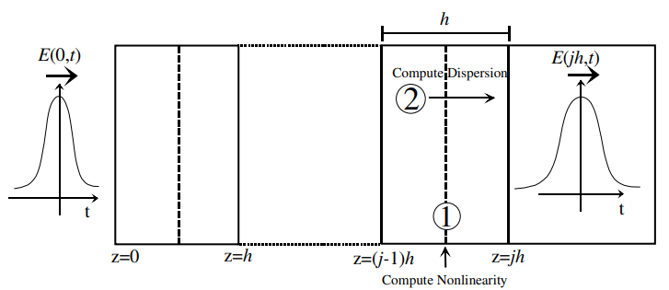
SSPROP
SSPROP
Desarrollada en la Universidad de Maryland
Ecuación no lineal de Schrödinger
Split Step Fourier Method
Notes:
A continuación, se explican las dos funciones de código básicas de las cuales se parte, para posteriormente modificar e implementar las fibras de pocos modos: La SSPROP y la SSPOPV (siguiente diapositiva).
La SSPROP es una rutina desarrollada en la Universidad de Maryland que resuelve la ecuación no lineal de Schrödinger (NLSE) implementando el Split-Step Fourier Method (SSFM). Esta función tiene en cuenta dispersiones y efectos no lineales descritos previamente: GVD, dispersión de orden superior, pérdidas y modulación autofásica.
NLSE: La ecuación no lineal de Schrödinger se produce en el sistema Manakov –un modelo de propagación de ondas en fibra óptica–, y describe la propagación de la onda a través de un medio no lineal. Su expresión matemática es la siguiente.
SSFM: Es la técnica escogida para resolver la NLSE debido a su fácil implementación y velocidad en comparación con otros métodos. El uso del algoritmo de la transformada rápida de Fourier (FFT) hace que presente un menor tiempo computacional.
Como se muestra en la imagen, la idea básica del método consiste en dividir la fibra en pequeños trozos (o steps) de longitud $h$, y se asume que la dispersión y la no linealidad de la fibra actúan de forma independiente. Para entender su funcionamiento, se escribe la ecuación de propagación como se muestra en la diapositiva, donde $\hat{D}$ es un operador que representa los efectos lineales de la fibra (como la dispersión, la absorción del medio lineal), y $\hat{N}$ es el operador asociado a los efectos no lineales.
Por tanto –siguiendo la imagen de la diapositiva–, el pulso óptico se propaga a lo largo de la fibra y en cada trozo realizan estos tres pasos:
1. En la primera región del pequeño trozo, $h$, solo aparece el efecto de dispersión y se considera $\hat{N}=0$.
2. En el centro del trozo, solo aparece el efecto óptico no lineal y $\hat{D}=0$, y se opera el efecto óptico no lineal correspondiente a todo el intervalo, $h$.
3. Se considera que solo el efecto de dispersión funciona en el intervalo restante de $\frac{h}{2}$.
Finalmente, se repite el proceso en cada trozo hasta alcanzar la longitud total de la fibra, L.

Slide 16
SSPROPV
SSPROPV
Desarrollada en la Universidad de Maryland
Versión vectorial de SSPROP
Propagación fibra birrefringente
Permite especificar:
Dispersión $β(ω)$
Direcciones $x$ e $y$
Pérdidas $(α)$
Ejes:
Dirección arbitraria $ψ$
Estados de polarización
Lineal
Polarización :
Circular
Elíptica
Notes:
La versión vectorial de SSPROP –es decir, la SSPROPV– resuelve las ecuaciones de Schrödinger no lineales acopladas para propagación en una fibra birrefringente. El código puede modelar birrefringencia, retardo de grupo diferencial (PMD), dispersión dependiente de polarización y pérdida dependiente de polarización, todo en el contexto de propagación no lineal.
Los ejes birrefringentes de una fibra óptica pueden no estar orientados en las direcciones $x$ e $y$, sino en alguna otra dirección arbitraria $ψ$. Además, los dos estados propios ortogonales de la fibra pueden no estar polarizados linealmente, pueden estar polarizados circularmente o elípticamente.
SSPROP permite especificar por separado no solo la dispersión $β(ω)$ y las pérdidas $(α)$ para cada uno de los dos estados propios, sino también los estados de polarización exactos a los que se aplican estos coeficientes.

Slide 17
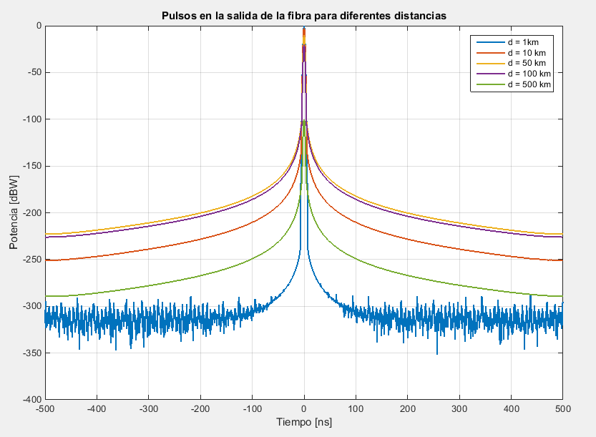
Propagación de un pulso gaussiano por una SMF
 | SMF
Longitud de onda | 1550 nm
Dispersión | 18 ps/(nm·km)
Slope | 0.092 ps/(nm²·km)
Atenuación | 0.02 dB/km
Mode Field Diameter | 10.4 $µ$m
Tabla 1. Características de la fibra extraídas del datasheet SMF-28e+ de Corning.
Notes:
En este punto, llegamos a la ejecución del proyecto.
En primer lugar, se genera un pulso gaussiano y se propaga por una fibra monomodo dando diferentes valores de distancia para ver cómo afecta en la señal a la salida. La fibra se modela con los valores de la tabla.
Teniendo en cuenta las dispersiones y efectos no-lineales descritos previamente, se obtienen las entradas necesarias para poder ejecutar la función SSPROP. La figura superior muestra el pulso a la entrada de la fibra mientras que la figura inferior representa la salida del pulso gaussiano para diferentes valores de distancia:
Como se puede observar, a medida que aumenta la distancia, la potencia disminuye. Esto es debido a la atenuación de la fibra que –como se ha explicado previamente– es la suma de todas las pérdidas ópticas y está directamente relacionada con la distancia. Mencionar que la transmisión se realiza en tercera ventana ($1550 nm$) y ésta es la que tiene un valor de atenuación menor.
También podemos observar como el pulso transmitido no mantiene su forma original (figura superior), sino que sufre un ensanchamiento. Este efecto se produce gracias a la dispersión, que es proporcional a la longitud del enlace de fibra. Por tanto, con una distancia mayor, hay una mayor dispersión en los pulsos gaussianos.

Slide 18
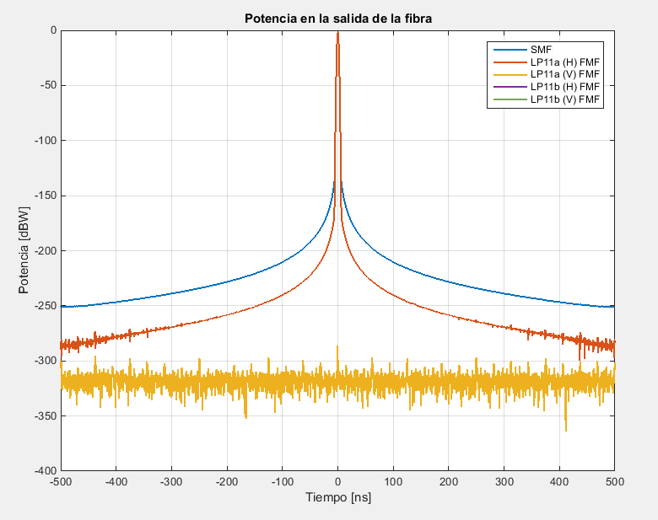
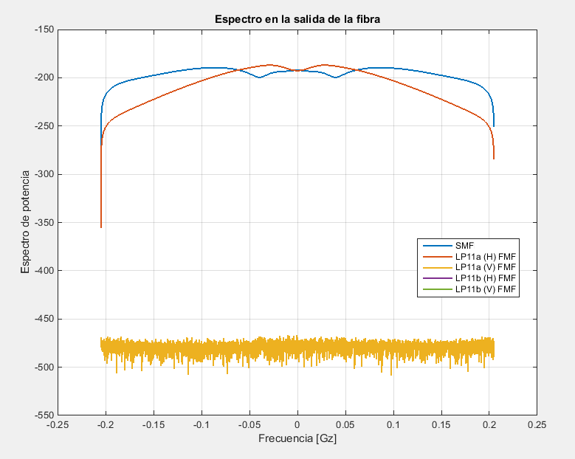
Propagación por una FMF de 2 modos
Modos LP11a y LP11b:
Se propaga por un modo.
 | Modo LP11
Longitud de onda | 1550 nm
Dispersión | 20 ps/(nm·km)
Slope | 0.064 ps/(nm²·km)
Atenuación | 0.2 dB/km
Mode Field Diameter | 15.2 $µ$m
f_{pppp} | 1.0573
f_{mmpp} | 0.35
Tabla 2. Características de la fibra extraídas del datasheet
60817-FourModeStep-IndexFiber de A Furukawa Company.
Notes:
Ahora sí, partiendo de la función SSPROV de la Universidad de Maryland descrita anteriormente, se modifica el código para analizar dos modos con sus respectivas polarizaciones horizontales y verticales. La fibra de pocos modos para el modo LP11 se modela con los datos descritos en la tabla.
En primer lugar, solo se transmite un pulso gaussiano por el modo LP11a horizontal, mientras que por LP11a vertical y por LP11b (horizontal y vertical) se transmite un vector de ceros para comprobar si hay acoplo entre modos.
En estas gráficas se puede comparar la salida de la FMF con la SMF. Se puede ver como la salida de la FMF está más atenuada para los instantes diferentes a 0 y, por tanto, el pulso es más estrecho. Además, en el espectro también se observa esta atenuación en algunas frecuencias. Hay que comentar que el modo LP11 sufre considerablemente de XPM intermodal debido a su naturaleza degenerativa que permite que los pares de modos LP11a y LP11b se propaguen a la misma velocidad de grupo. Por tanto, esta atenuación es en parte debida al efecto XPM intermodal, cuyo coeficiente para los modos LP11a y LP11b es de un valor de 0.35 (como se indica en la tabla).
Por otro lado, en las gráficas vemos que el modo LP11b con polarización horizontal no aparece, esto quiere decir que no interfiere al igual que su polarización vertical. Solo se observa ruido en la polarización vertical de LP11a pero con un nivel muy bajo.
Se podría haber hecho el mismo análisis transmitiendo el pulso gaussiano solo por el modo LP11b, pero los resultados serían iguales.

Slide 19
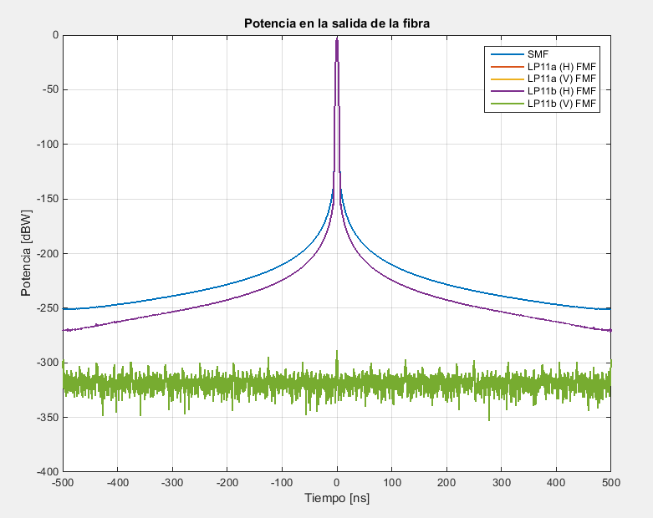
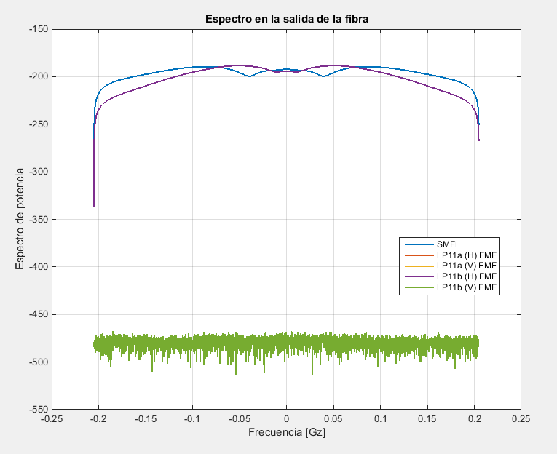
Propagación por una FMF de 2 modos
Modos LP11a y LP11b:
Se propaga por ambos modos.
Notes:
Esto se puede comprobar en las siguientes figuras, donde se transmite el mismo pulso gaussiano por cada uno de los modos.
En estas figuras se puede ver como solo aparece reflejada la salida del modo LP11b. Esto es así porque LP11a y LP11b son simétricos y, por tanto, en las gráficas están totalmente solapados y LP11b se dibuja sobre la salida de LP11a.
Comparando estas gráficas con las de la diapositiva anterior, podemos apreciar como al transmitir el pulso por ambos modos, la atenuación disminuye y en la salida el nivel de potencia es ligeramente superior.

Slide 20
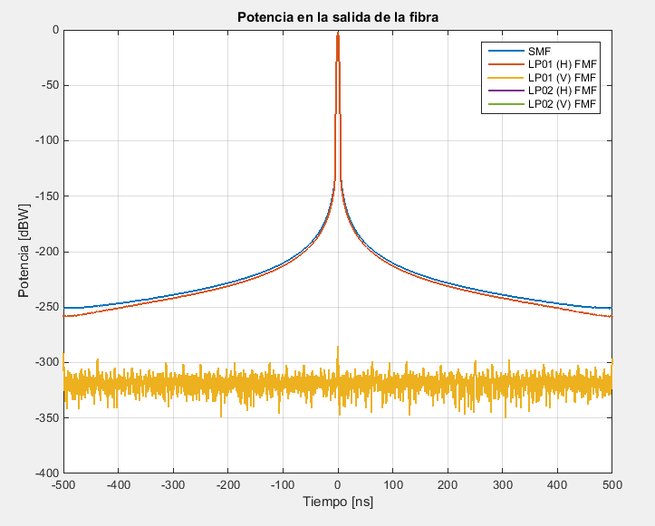
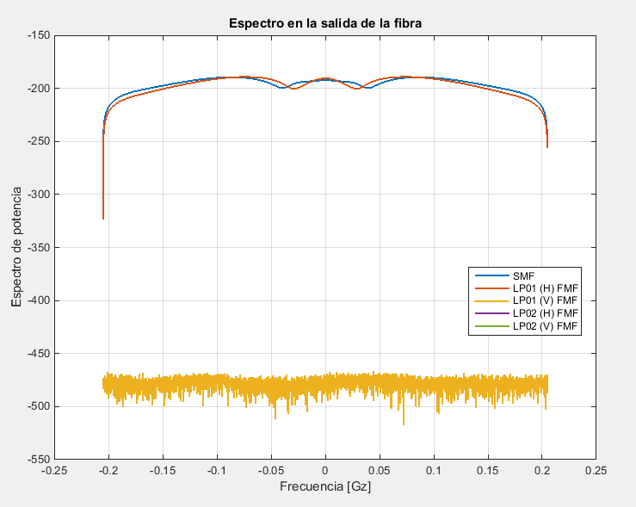
Propagación por una FMF de 2 modos
 | Modo LP01 | Modo LP02
Longitud de onda | 1550 nm | 1550 nm
Dispersión | 21.1 ps/(nm·km) | 17.5 ps/(nm·km)
Slope | 0.066 ps/(nm²·km) | 0.043 ps/(nm²·km)
Atenuación | 0.02 dB/km | 0.2 dB/km
Mode Field Diameter | 18.2 $µ$m | 8.7 $µ$m
f_{pppp} | 1 | 0.9742
f_{mmpp} | 0.1 | 0.1
Modos LP01 y LP02:
Se propaga por un modo
(LP01).
Tabla 3. Características de la fibra extraídas del datasheet 60817-FourModeStep-IndexFiber de A Furukawa Company.
Notes:
Continuando con la FMF de 2 modos, ahora se analizan los modos LP01 y LP02.
Primero, se transmite el pulso gaussiano por el modo LP01 con polarización horizontal, y su polarización vertical y el LP02 se mantienen a cero.
En estas figuras se puede ver como el pulso gaussiano transmitido por el modo LP01 tiene un comportamiento muy parecido a cuando es transmitido por SMF. Es un resultado esperado ya que el modo LP01 es el modo fundamental.
Comentar que solo se ve representado un ruido muy bajo debido a la polarización vertical de LP01 y que no se aparece ninguna señal por el modo LP02, por tanto, no hay acoplo.

Slide 21
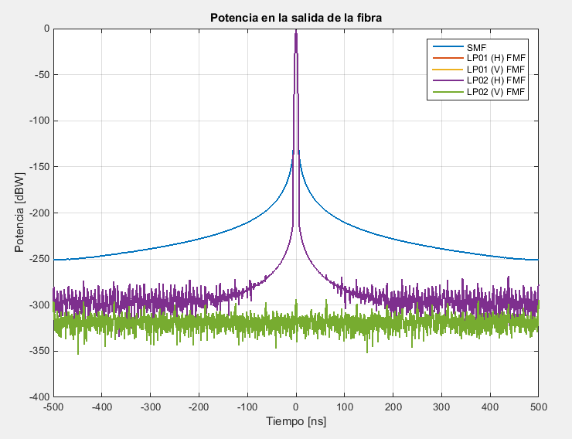
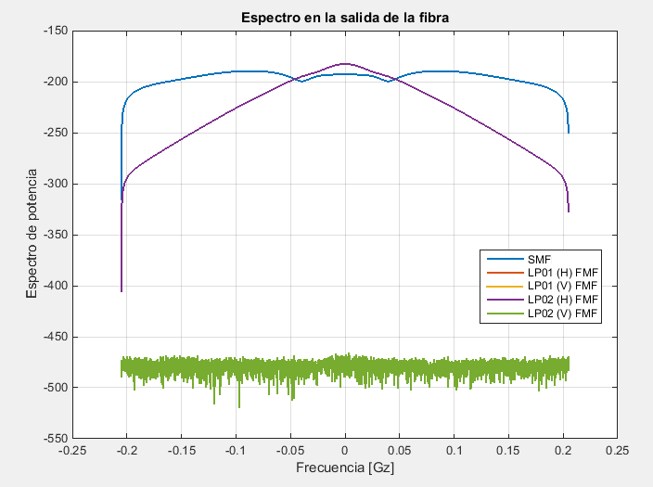
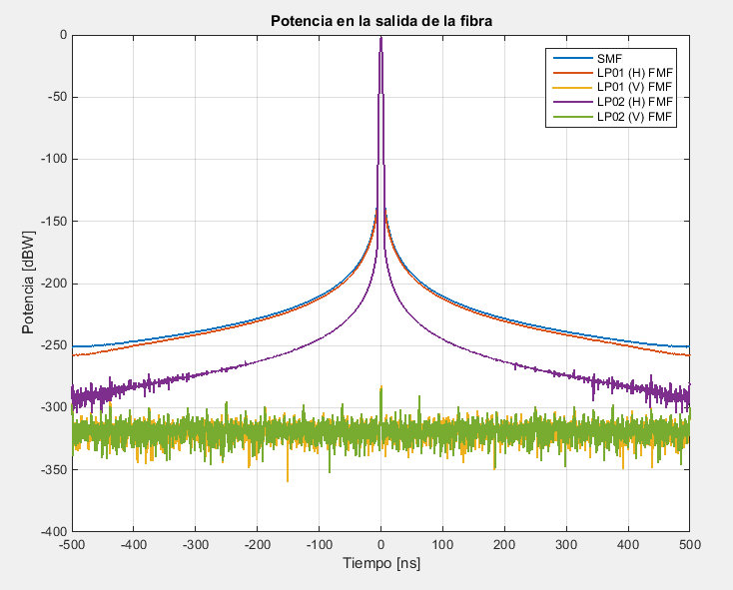
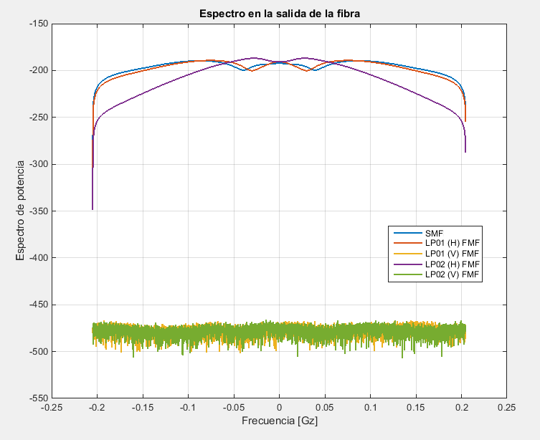
Propagación por una FMF de 2 modos
Modos LP01 y
LP02: Se propaga
por un modo (LP02).
Modos LP01 y
LP02: Se propaga
por ambos modos.
Notes:
A continuación, se transmite el pulso gaussiano por el modo LP02 (imágenes superiores).
Se puede observar un comportamiento muy diferente al modo anterior LP01 y, en consecuencia, a la salida de la SMF. En la imagen superior izquierda, el modo LP02 con polarización horizontal presenta un pico muy estrecho en el instante cero y en el resto su valor de potencia es muy bajo, apenas superior a la salida en la polarización vertical (lo cual es considerado ruido). Mientras que en la figura derecha, en el espectro de potencia se ve reducido en todas las frecuencias excepto en la central.
Este comportamiento puede ser debido a que –además de tener un valor muy pequeño de coeficiente XPM intermodal (como el modo LP01)– el modo LP02 es el que tiene valores de dispersión y pendiente de dispersión más bajos (como se puede ver en la tabla de la diapositiva anterior).
En las figuras inferiores se muestran los resultados cuando se transmite un pulso gaussiano tanto por el modo LP01 como por el LP02.
Se puede observar como el comportamiento del modo LP01 apenas cambia, sigue siendo muy parecido al transmitir por la SMF. En cambio, el modo LP02 si varía. Su nivel de potencia a la salida es más elevado para los instantes diferentes a cero (se distancia del ruido que aparece en las polarizaciones verticales) y el espectro de potencia presenta una gráfica de salida menos “brusca”.

Slide 22
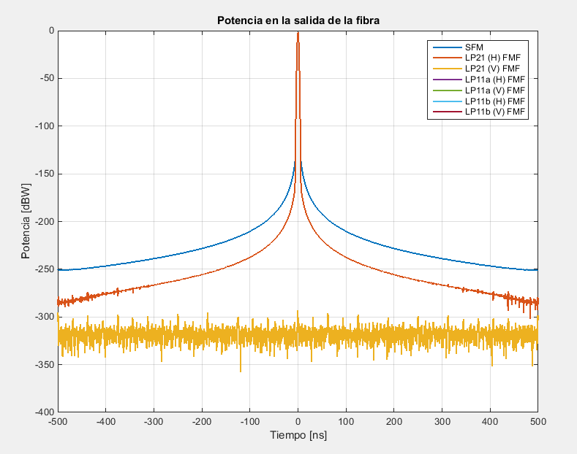
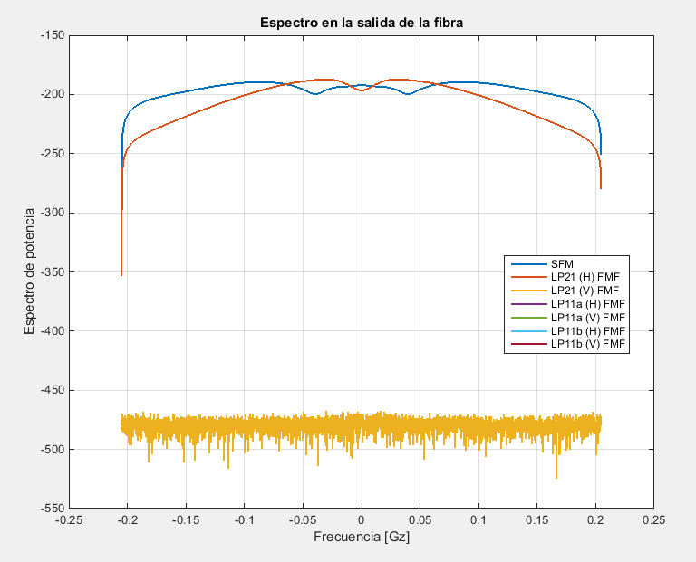
Propagación por una FMF de 3 modos
 | Modo LP21
Longitud de onda | 1550 nm
Dispersión | 21.4 ps/(nm·km)
Slope | 0.056 ps/(nm²·km)
Atenuación | 0.2 dB/km
Mode Field Diameter | 14.3 $µ$m
f_{pppp} | 0.9410
f_{mmpp} | 0.92
Modos LP11a, LP11b
y LP21:
Se propaga por un modo.
Tabla 4. Características de la fibra extraídas del datasheet 60817-FourModeStep-IndexFiber de A Furukawa Company.
Notes:
A continuación, se aumenta un modo más la FMF anterior, de manera que ahora tenemos un escenario con 3 modos: LP11a, LP11b y LP21.
Como no se había realizado el análisis de este último modo previamente, se transmite un pulso gaussiano solo por el modo LP21 con polarización horizontal, mientras que con polarización vertical y por los demás modos (LP11a y LP11b) se transmite un vector de ceros.
En estas figuras se puede observar como los modos LP11a y LP11b no interfieren, solo se ve representado el modo LP21.
También se observa que el modo LP21 tiene un comportamiento muy similar al del modo LP11. A primera vista puede sorprender, ya que el modo LP21 tiene un coeficiente de XPM intermodal de 0.92 mientras que el del modo LP11 es de 0.35, pero hay otros factores que influyen. Por ejemplo, el valor de dispersión y de pendiente de dispersión (dispersion slope) es más reducido en LP21 que en LP11. Lo cual puede llevar a que, en conjunto teniendo en cuenta todos los parámetros, presenten un comportamiento parecido.

Slide 23
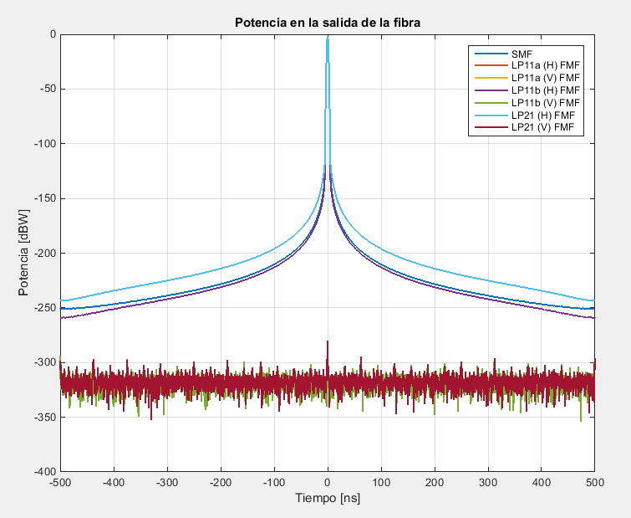
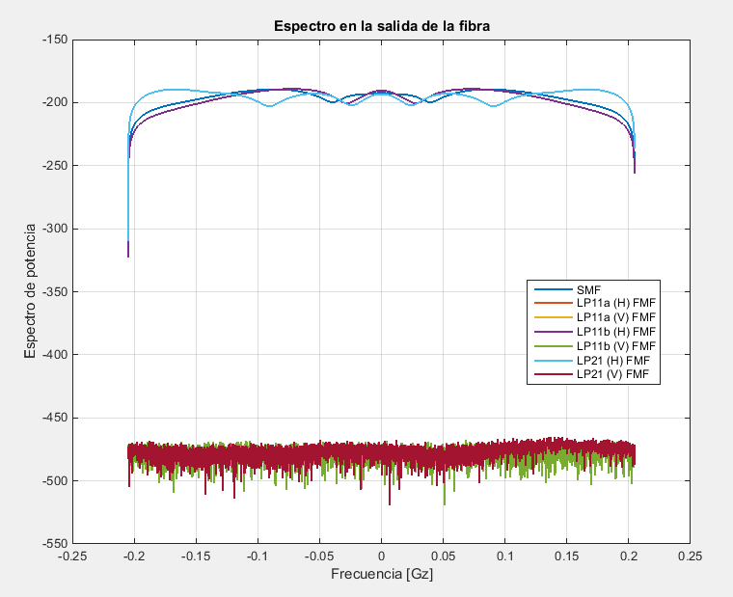
Propagación por una FMF de 3 modos
Modos LP11a, LP11b y LP21:
Se propaga por los tres modos con atenuación 0.2 dB/km.
Notes:
En este caso, se transmite un pulso gaussiano por cada uno de los modos con polarización horizontal (LP11a H, LP11b H y LP21 H) y con una atenuación de 0.2 dB/km (mismo valor de atenuación que en todos los casos realizados hasta el momento).
En las figuras se observa como el comportamiento a la salida de la SMF es muy similar a la de los modos LP11a y LP11b (y estos idénticos entre sí) mientras que la salida del modo LP21 tiene un nivel de potencia de salida superior y deja pasar más frecuencias.

Slide 24
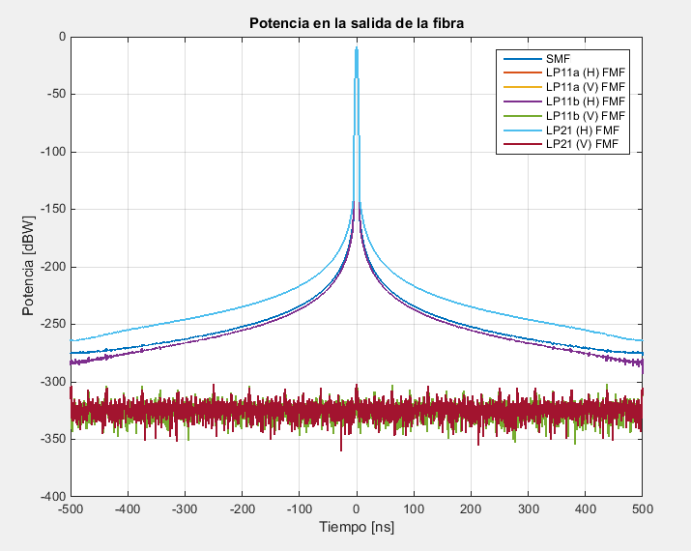
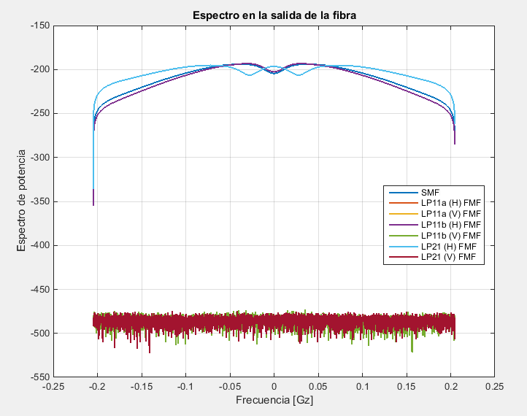
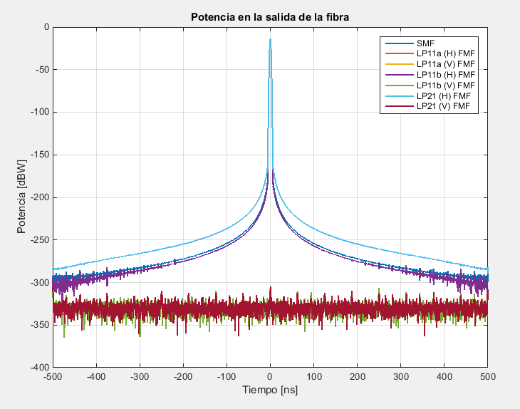
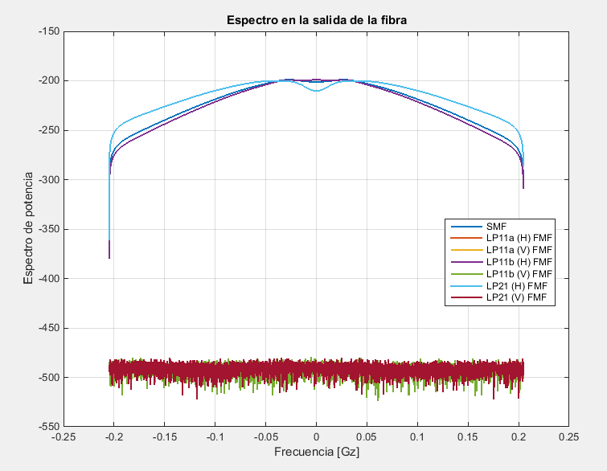
Propagación por una FMF de 3 modos
Modos LP11a,
LP11b y LP21:
Se propaga por los
tres modos con
atenuación 0.8 dB/km.
Modos LP11a,
LP11b y LP21:
Se propaga por los
tres modos con
atenuación 1.4 dB/km.
Notes:
A continuación se varía el parámetro de la atenuación para ver cómo afecta a la potencia en la salida de la fibra cuando se transmite por tres modos.
Al observar estas gráficas, se puede ver como a medida que aumenta el valor de la atenuación, la potencia a la salida se ve reducida y el espectro de potencia presenta disminuciones para algunas frecuencias.

Slide 25
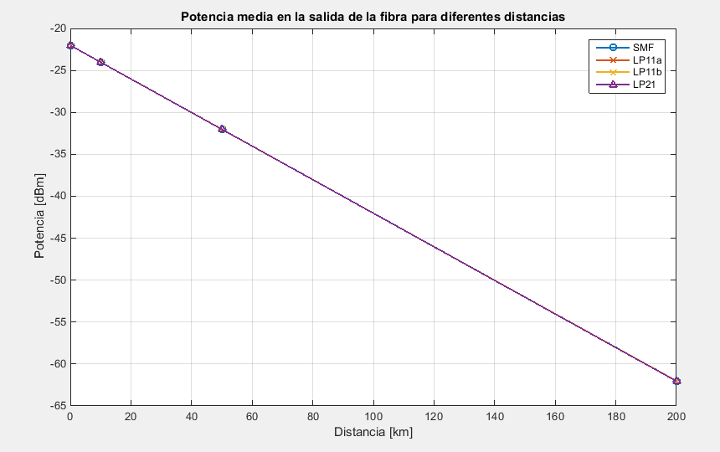
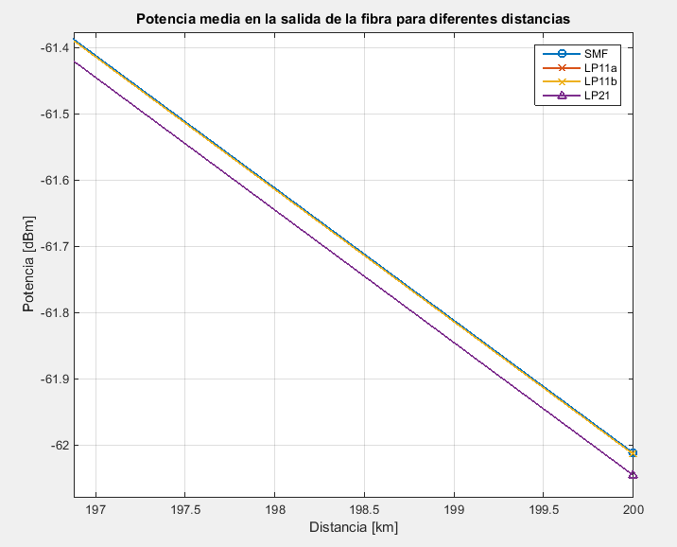
Propagación por una FMF de 3 modos
Modos LP11a, LP11b y LP21:
Análisis de la potencia de salida para diferentes distancias de fibra.
ZOOM
Notes:
Siguiendo con la transmisión del mismo pulso gaussiano por los modos LP11a, LP11b y LP21 con polarización horizontal, se analiza la potencia media en la salida de la fibra para diferentes distancias.
Comentar que la polarización vertical de estos modos no se ha tenido en cuenta porque daban valores muy bajos de potencia y que la distancia máxima escogida es de 200 km, ya que podría ser una distancia utilizada para dar servicio de fibra óptica a una red de metro.
En la figura de la izquierda se puede observar como la potencia media de salida de los tres modos y de la salida de la SMF es prácticamente igual. Esto es así porque las potencias más altas son las que dominan y, en los resultados obtenidos en gráficas anteriores donde se transmitía solo por el modo LP11a, LP11b y LP21 respectivamente, la parte donde se dibujaba el pico del pulso es casi igual para todos los modos (y si se transmitía por más de un modo había solapamiento en esa zona).
Aun así la potencia media no es idéntica, por eso, al hacer zoom vemos que la potencia de salida del modo LP21 es ligeramente inferior.
Comentar también que la recta de la gráfica muestra un comportamiento decreciente, lo cual se traduce en que a medida que aumenta la distancia, el valor de la potencia disminuye.

Slide 26
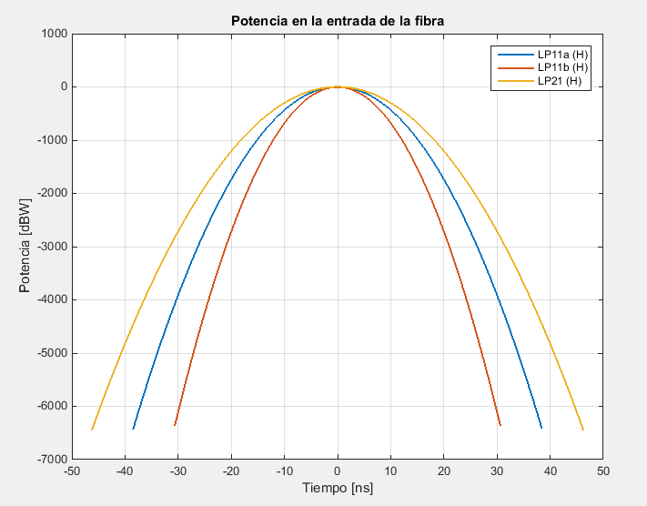
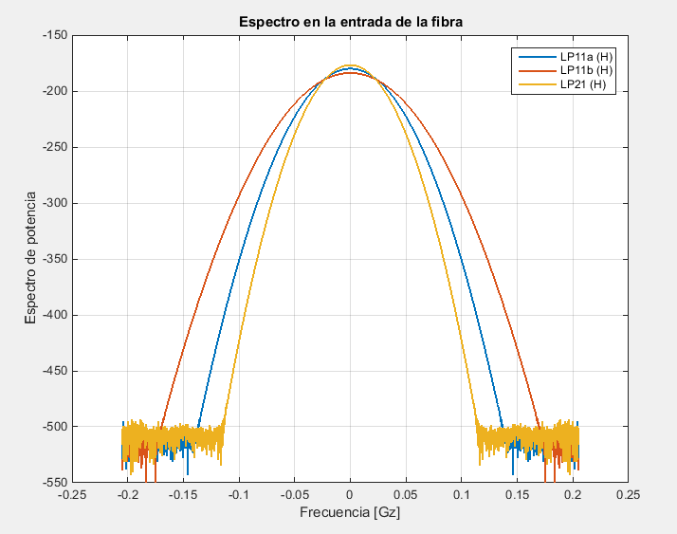
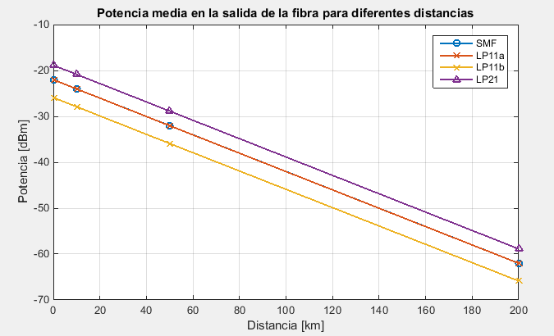
Propagación por una FMF de 3 modos
Modos LP11a, LP11b y LP21:
Análisis de la potencia de salida para
diferentes distancias de fibra con diferentes
pulsos.
Notes:
A continuación, se realiza el último caso, en el cual se transmite por los tres modos como anteriormente pero en esta ocasión se transmiten tres pulsos gaussianos diferentes.
Para conseguir tres pulsos diferentes, se varía la amplitud y la anchura del pulso gaussiano en cada uno de los modos. Para el modo LP11a se dejan los mismos valores que habían, para el modo LP11b se escoge un valor inferior y para el modo LP21 un valor mayor. En la imagen superior se ven los pulsos a la entrada en dominio temporal y en la imagen inferior izquierda, se observan los pulsos a la entrada en dominio frecuencial.
En este caso, en la inferior derecha si se puede apreciar los diferentes valores de potencia media de cada modo para una cierta distancia.
La potencia media de salida del modo LP11a es igual que el de la salida de la SMF porque tienen el mismo pulso gaussiano. En cambio, se observa que el modo con un pulso más ancho en tiempo (y más estrecho en frecuencia) –el LP21– es el que mantiene un nivel de potencia mayor en la salida mientras que el pulso más estrecho en tiempo (y más ancho en frecuencia) –el LP11b– tiene menos potencia media de salida a medida que aumenta la distancia.

Slide 27
Conclusiones
Se consigue aumentar la capacidad de transmisión con las fibras de pocos modos (FMF).
Se puede transmitir por dos y tres modos logrando aumentar la capacidad sin sobrepasar el límite establecido por Shannon.
Transmitir pulsos más estrechos en frecuencia presenta mejores resultados en el nivel de potencia de salida para diferentes distancias.
Como líneas futuras plantearía:
Analizar la BER del sistema.
Aumentar el número de modos.
Añadir nuevos modos LP y examinar su comportamiento comparándolos con la SMF.
Notes:
Tras los resultados obtenidos, podemos ver cómo, efectivamente, se consigue aumentar la capacidad con las fibras de pocos modos (FMF).
En este proyecto se ha logrado transmitir por dos y tres modos, manteniendo un comportamiento cercano al obtenido cuando se transmite por SMF y, en ocasiones, mejor (al presentar menos dispersión). Todo esto sin sobrepasar el límite establecido por Shannon.
Además, esto se logra sin tener que aumentar la potencia, lo cual sería perjudicial porque aumenta las no linealidades y disminuye el rendimiento.
En el caso donde se estudia el nivel de potencia a la salida de la fibra versus la distancia, se puede concluir que transmitir pulsos más estrechos en frecuencia presenta mejores resultados en el nivel de potencia de salida para diferentes distancias.
Como líneas futuras que se podrían seguir para ampliar este proyecto, plantearía:
Analizar la BER del sistema.
Aumentar el número de modos.
Añadir nuevos modos LP (los que se presentan en la tabla de la diapositiva 6) y examinar su comportamiento como se ha hecho con los modos LP11a, LP11b, LP01, LP02 y LP21 en este proyecto, comparándolos con la transmisión por una SMF.

Slide 28
The end.
Muchas gracias!
Técnicas de multiplexación por división en el espacio (SDM): estudio e implementación
Alumna: Ester Serrano Jiménez
Máster Universitario en
Ingeniería de Telecomunicación

